Slide 1



augustus
slides
nas minhas mãos
março 2007
apresenta
adao-las@ig.com.br

Slide 2
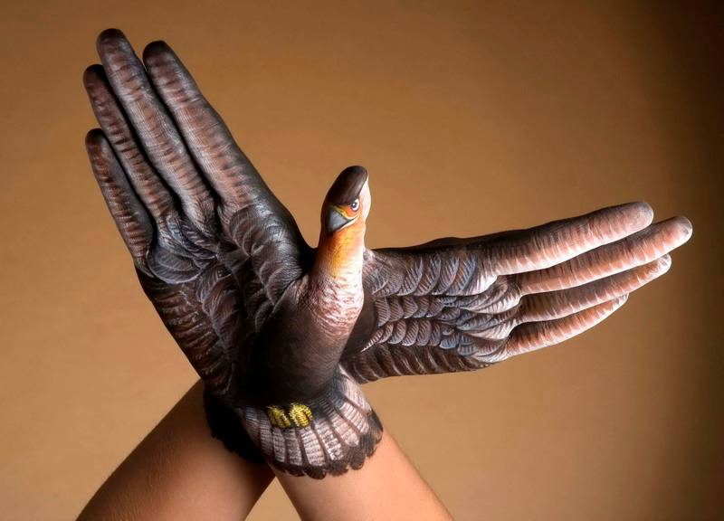
tenho,
nas minhas mãos, dois caminhos
duas decisões,
mesmo quando tudo parece desabar
cabe a mim decidir, entre rir ou chorar,
entre ir ou ficar, entre desistir
ou lutar
clique
adao-las@ig.com.br

Slide 3
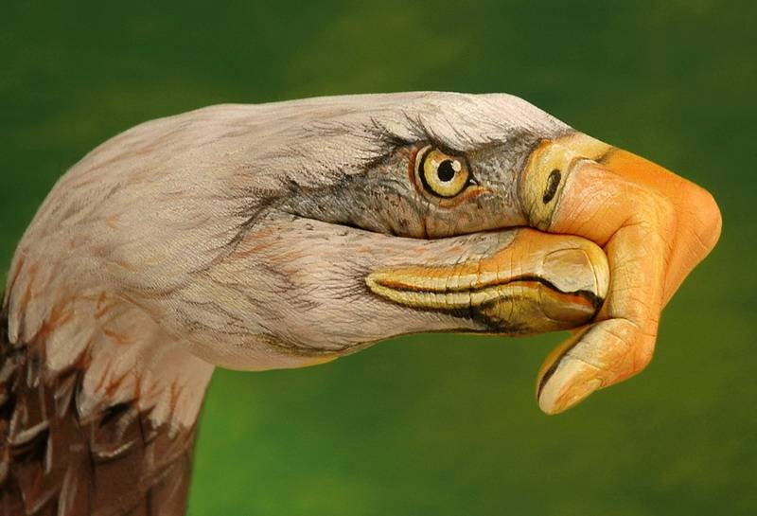
se o mar
está revolto,
posso ficar na praia
ou sair para pescar
e, talvez,
nunca mais voltar
adao-las@ig.com.br

Slide 4
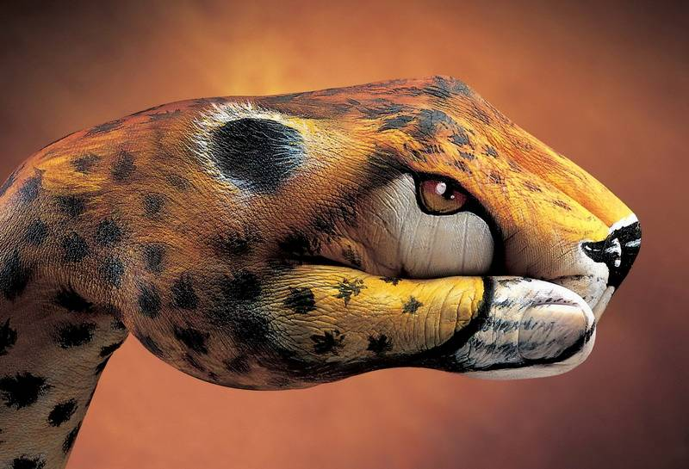
tenho,
nas minhas mãos,
o bem e o mal
e entre eles
poucos pensamentos
um diz para fazer
sem culpa,
o outro pensa,
reflete
e pede para esperar
adao-las@ig.com.br

Slide 5
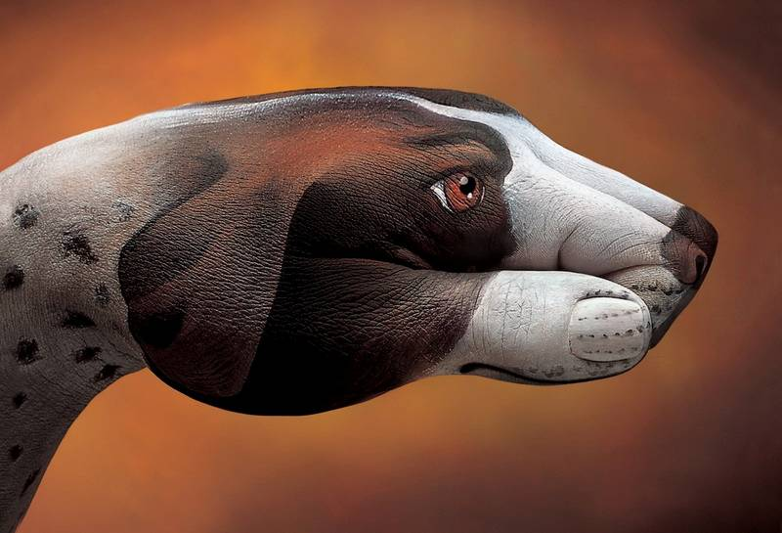
enquanto o mundo
se perde em erros,
posso me manter sereno, sem medo
porque tenho a chave
da minha vida
nas minhas mãos
adao-las@ig.com.br

Slide 6
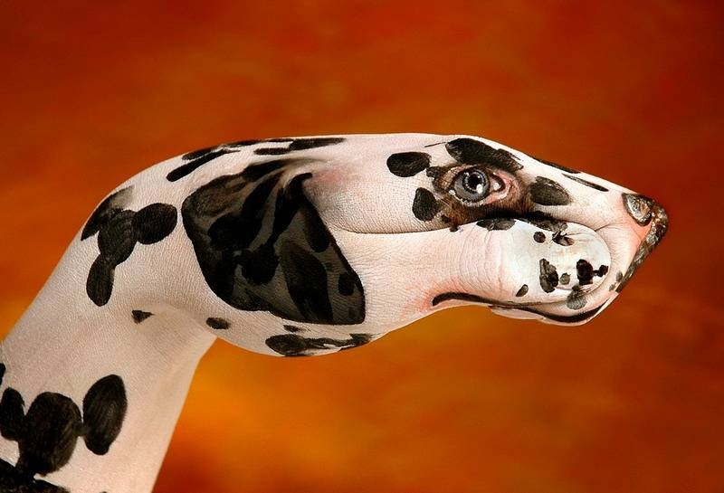
então, hoje,
me sinto mais forte,
pois atravessei
os desertos da alma
amei
quem não me amou
e deixei de lado quem muito
me amava
adao-las@ig.com.br

Slide 7
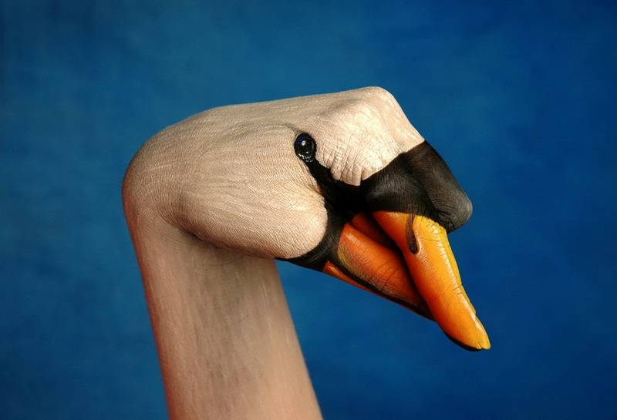
atravessei caminhos
nem sempre floridos,
que deixaram marcas profundas em mim
mas amei
e fui amado
adao-las@ig.com.br

Slide 8
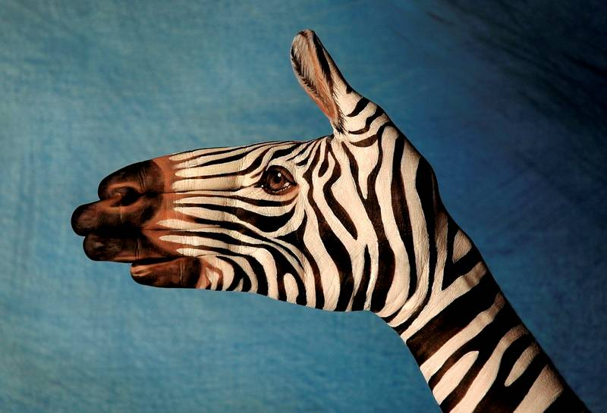
por isso, tenho
nas minhas mãos
bem mais que a vida
tenho a dúvida
e a certeza,
a esperança
e o medo,
o desejo e a apatia,
o trabalho
e a preguiça
adao-las@ig.com.br

Slide 9
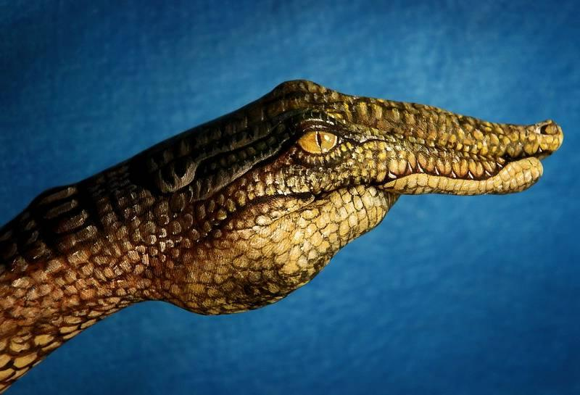
e me dou
o direito de errar
sem me cobrar
e acertar
sem me gabar
adao-las@ig.com.br

Slide 10
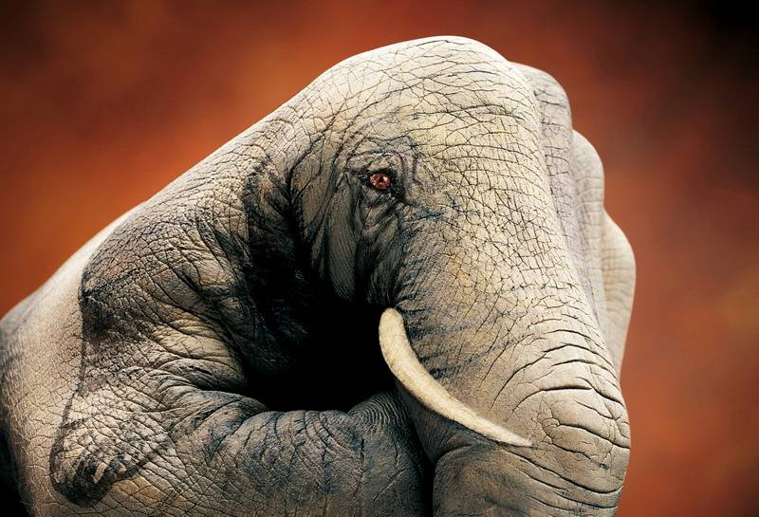
porque descobri
no caminho incerto da vida,
que o mais importante
é o decidir
e decidi,
de uma vez
por todas ser simplesmente feliz
e esse caminho
não tem volta
adao-las@ig.com.br

Slide 11
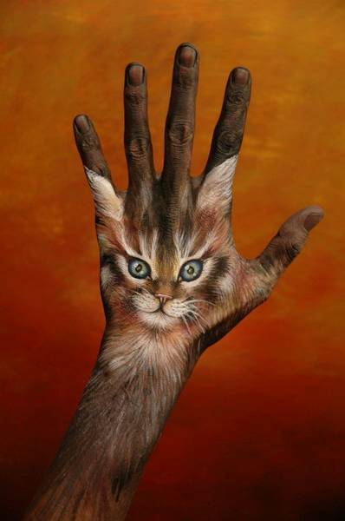
texto
paulo roberto gaefke
formatação
adao-las@ig.com.br
14-03-07
texto, som e imagens retirados da internet
adao-las@ig.com.br

